Slide 1
Sonnengold Solutions GmbH
Consulting 2023; DHBW Karlsruhe

Slide 2
A01: Unternehmensgründung

Slide 3
A02: Unternehmensleitbild & CI

Slide 4
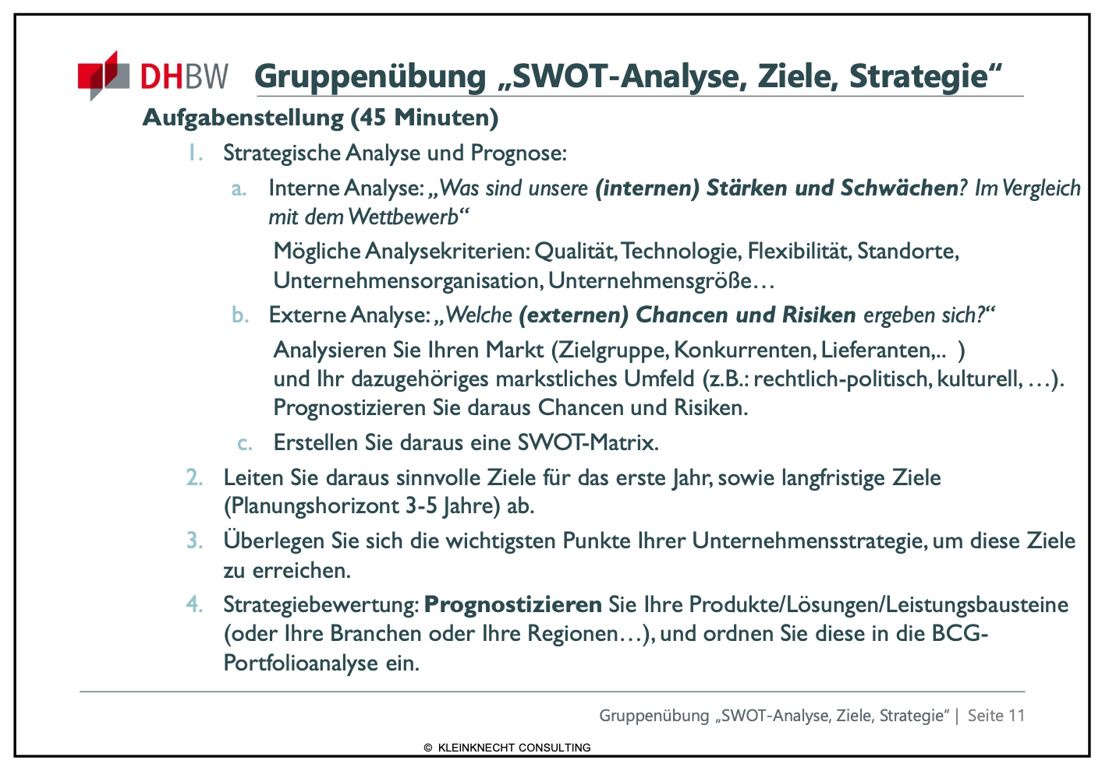
A03: Analyse, Ziele, Strategie

Slide 5
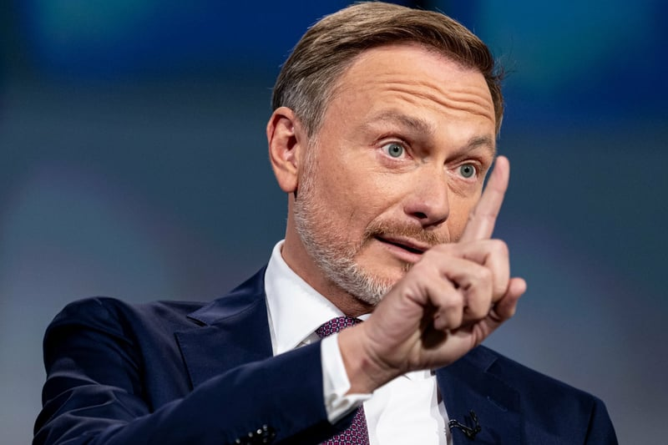
Strategische Analyse & Prognose
SWOT | Chancen | Risiken
Intern | Technologische Expertise in erneuerbaren Energien Maßgeschneiderte Lösungen Qualität und Zuverlässigkeit der Dienstleistungen Flexible Matrix-Organisationsstruktur Gutes Kundenfeedback und hohe Kundenzufriedenheit | Begrenzte Unternehmensgröße im Vergleich zu etablierten Wettbewerbern Abhängigkeit von Lieferanten für Technologiekomponenten Notwendigkeit einer verbesserten Markenbekanntheit
Extern | Wachsendes Interesse an erneuerbaren Energien und Nachhaltigkeit Gesetzliche Anreize und Subventionen für erneuerbare Energieprojekte Erweiterung der Zielgruppen aufgrund des steigenden Umweltbewusstseins | Wettbewerbsdruck von etablierten Unternehmen Fluktuation in staatlicher Förderungspolitik Wirtschaftliche Unsicherheit und Finanzierungsherausforderungen (vor allem im öffentlichen Sektor)
Kein Geld

Slide 6
Ziele
Erstes Jahr:
Kundengewinnung von 3 Großkunden
Erhöhung von Kundenzufriedenheit auf 90%
Erschließung von neuen Regionalen Märkten
Langfristige Ziele:
Marktführerschaft in unseren regionalen Märkten
Europaexpansion
Entwicklung innovativer Technologien und Patentschutz

Slide 7
Unternehmensstrategie zur Zielerfüllung
Kundenzentrierung:
Anpassen an spezifische Anforderungen der Kunden
Konzentrieren auf Kundenzufriedenheit
Innovation:
Forschung und Entwicklung für innovative Technologien
Umsetzung in marktfähigen Produkten
Expansion:
Präsenz in neuen Regionen ausbauen
Internationale Märkte erschließen
Nachhaltigkeit:
umweltfreundliche Geschäftspraktiken
Notes:
1: durch aktives Kundenfeedback und verbessertes Relationship Management langfristige Kundenbeziehungen aufbauen
2: Wettbewerbsfähigkeit stärken
3:anpassen an locale marktbedingungen, Geschäftswachstum vorantreiben, bilden von Partnerschaften
4: soziale Verantwortung, ökologichen Fußabdruck minimieren, gesellschaftlichen Mehrwert steigern

Slide 8
Strategiebewertung 📊
Software: Unsere innovative Software ist bereits jetzt ein Star ⭐️, da es im Markt einzigartig ist und bisher ungewohnte Möglichkeiten der Material Kalkulation abgestimmt auf Großunternehmen bietet.
Implementierung der Solaranlagen: Wir bieten außerdem einen Service zum Bau der Solaranlagen an, dieser ist momentan jedoch ein Questionmark ❓, da hier eine hohe Konkurrenz herrscht. Wir rechnen aber mit einem Anstieg zum Star, denn die Integration mit unserer Software ist einzigartig.
Vor allem im 🇩🇪 Markt rechnen wir mit einer guten Annahme und starkem Wachstum 📈
Marktwachstum | Question Marks ❓ | Stars ⭐️
 | Implementierung der Solaranlagen: Bau der geplanten Solaranlagen | Kalkulation-Software: Berechnung der benötigten Solaranlagen und des Baumaterials wie Stützen, Kabel und Transformer
 | Poor Dogs 📉🐕 | Cash Cows 💰🐄
 | - | -
 | Relativer Marktanteil

Slide 9
Kontaktanbahnung
Potentielle Kunden:
Nutzung von Online-Marketingkampagnen, um Interessenten anzulocken, die an erneuerbaren Energielösungen interessiert sind.
Teilnahme an Branchenmessen und Konferenzen, um Kontakte zu potenziellen Kunden zu knüpfen.
Identifizierung von Großunternehmen, die bereits erneuerbare Energieprojekte planen oder umsetzen.
Klassifizierung von Anfragen:
Kundeninteressen und Dringlichkeit des Bedarfs
Klassen:
Projektgröße
Geografischer Standort
Branche des Unternehmens
Notes:
Wie kommen wir an potentielle Kunden?
Nutzung von Online-Marketingkampagnen, um Interessenten anzulocken, die an erneuerbaren Energielösungen interessiert sind.
Teilnahme an Branchenmessen und Konferenzen, um Kontakte zu potenziellen Kunden zu knüpfen.
Identifizierung von Großunternehmen, die bereits erneuerbare Energieprojekte planen oder umsetzen.
Wie können wir unsere Anfragen klassifizieren? („Ernsthaftigkeit der Anfrage“)
Klassifizierung basierend auf dem Kundeninteresse und der Dringlichkeit des Bedarfs.
Anfragen können nach Projektgröße, geografischem Standort und Branche des Unternehmens kategorisiert werden.

Slide 10
Akquisetermin - Vorbereitung
Klärung der Kundenbedürfnisse und –ziele: Anpassung des Angebots
Recherche über den Kunden: aktueller Stand des Kunden im Bereich Erneuerbarer Energien
Entwicklung einer klaren Verkaufsstrategie und Festlegung von Zielen für das Gespräch
Identifikation der Entscheidungsträger und ihrer Rollen, insbesondere der Nachhaltigkeitsbeauftragten oder Energieverantwortlichen
Notes:
Klärung der Kundenbedürfnisse und -ziele, um die Angebote und Präsentationen entsprechend anzupassen.
Recherche über den Kunden, um Informationen über die aktuellen Energiequellen, Nachhaltigkeitsziele und Budgets zu erhalten.
Entwicklung einer klaren Verkaufsstrategie und Festlegung von Zielen für das Gespräch
Hier noch wichtig: wie kommen wir im Vorfeld an die relevanten Informationen?

Slide 11
Akquisetermin - Gespräch
Kontaktphase:
Einführung und Schaffung einer positiven Gesprächsatmosphäre
Begründung des Gesprächszwecks
Bedarfsanalyse:
Identifizierung der Bedürfnisse des Kunden in Bezug auf saubere Energie, Nachhaltigkeit und Energieeffizienz
Erhebung von Informationen über den aktuellen Energieverbrauch, die Energiekosten und die geografische Lage der Unternehmensstandorte
Argumentations-/Abschlussphase:
Präsentation der USPs: maßgeschneiderte Lösungen, qualitativ hochwertige Technologie
Überwindung von Einwänden, z. B. hinsichtlich der Investitionskosten, indem auf die langfristigen Kosteneinsparungen und ökologischen Vorteile hingewiesen wird
Vereinbarung von Folgeaktionen nach dem Gespräch
Notes:
Kontaktphase:
Einführung und Schaffung einer positiven Gesprächsatmosphäre durch die Vorstellung von "Sonnengold Solutions" als vertrauenswürdiger Partner.
Begründung des Gesprächszwecks, um das Interesse des Kunden zu wecken.
Bedarfsanalyse:
Identifizierung der Bedürfnisse des Kunden in Bezug auf saubere Energie, Nachhaltigkeit und Energieeffizienz.
Erhebung von Informationen über den aktuellen Energieverbrauch, die Energiekosten und die geografische Lage der Unternehmensstandorte.
Identifikation der Entscheidungsträger und ihrer Rollen, insbesondere der Nachhaltigkeitsbeauftragten oder Energieverantwortlichen.
Argumentations-/Abschlussphase:
Präsentation der Stärken und USPs von "Sonnengold Solutions", wie maßgeschneiderte Lösungen, qualitativ hochwertige Technologie und Erfahrung.
Überwindung von Einwänden, z. B. hinsichtlich der Investitionskosten, indem auf die langfristigen Kosteneinsparungen und ökologischen Vorteile hingewiesen wird.
Vereinbarung von Folgeaktionen nach dem Gespräch, wie die Angebotserstellung und das vereinbarte Follow-up-Termin.

Slide 12
Angebotserstellung
Bestandteile | Aufbau
Beschreibung der maßgeschneiderten erneuerbaren Energielösungen, Technologien und erwarteter Nutzen Preisgestaltung: Gesamtkosten, Finanzierungsmöglichkeiten und Steuervorteile Zeitrahmen: Umsetzung und Installationspläne Referenzen aus ähnlichen Projekten und Fallstudien Kontaktinformationen für Rückfragen und Unterzeichnung | Übersichtlich und strukturiert: Lesbarkeit und Verständlichkeit erhöhen Angepasst an die spezifischen Anforderungen des Kunden, um den Kundennutzen hervorzuheben
Achtung | Reaktion bei Zahlungsverzug
Konsistenz zwischen dem Gespräch und dem Angebot sicherstellen und alle vereinbarten Punkte berücksichtigen Rechtliche und finanzielle Details sorgfältig prüfen und transparent kommunizieren | Zahlungsbedingungen und -fristen festlegen Bei Zahlungsverzug eine freundliche, aber beständige Kommunikation aufrechterhalten und gegebenenfalls Mahnverfahren einleiten
Notes:
Welche Bestandteile sollte das Angebot enthalten?
Detaillierte Beschreibung der maßgeschneiderten erneuerbaren Energielösungen, einschließlich der eingesetzten Technologien und des erwarteten Nutzens.
Preisgestaltung, einschließlich der Gesamtkosten, Finanzierungsmöglichkeiten und Steuervorteile.
Zeitrahmen für die Umsetzung und Installationspläne.
Referenzen aus ähnlichen Projekten und Fallstudien.
Kontaktinformationen für Rückfragen und Unterzeichnung.
Wie sollten die Angebote aufgebaut sein?
Übersichtlich und gut strukturiert, um die Lesbarkeit und Verständlichkeit zu erhöhen.
Angepasst an die spezifischen Anforderungen des Kunden, um den Kundennutzen hervorzuheben.
Auf was muss bei der Angebotserstellung geachtet werden?
Konsistenz zwischen dem Gespräch und dem Angebot sicherstellen und alle vereinbarten Punkte berücksichtigen.
Rechtliche und finanzielle Details sorgfältig prüfen und transparent kommunizieren.
Zahlungsfristen: Wie reagieren wir bei Zahlungsverzug?
Klare Zahlungsbedingungen und -fristen festlegen.
Bei Zahlungsverzug eine freundliche, aber beständige Kommunikation aufrechterhalten und gegebenenfalls Mahnverfahren einleiten.

Slide 13
Verhandlungen
Klar definierte Verhandlungsziele und -grenzen haben, wobei die Bedürfnisse des Kunden und die Rentabilität des Projekts berücksichtigt werden.
Flexibilität zeigen, um auf Kundenanforderungen einzugehen und alternative Lösungen anzubieten, wenn notwendig.
Einwände und Bedenken des Kunden ernst nehmen und durch Überzeugungsarbeit und klare Argumentation auf Lösungen hinarbeiten.
Verhandlungsprotokolle führen, um eine klare Dokumentation zu haben.
Eine Win-Win-Strategie verfolgen, um langfristige Kundenbeziehungen aufzubauen und zu stärken, und gegebenenfalls Anreize für die Kundenbindung anbieten.
Notes:
Klar definierte Verhandlungsziele und -grenzen haben, wobei die Bedürfnisse des Kunden und die Rentabilität des Projekts berücksichtigt werden.
Flexibilität zeigen, um auf Kundenanforderungen einzugehen und alternative Lösungen anzubieten, wenn notwendig.
Einwände und Bedenken des Kunden ernst nehmen und durch Überzeugungsarbeit und klare Argumentation auf Lösungen hinarbeiten.
Verhandlungsprotokolle führen, um eine klare Dokumentation zu haben.
Eine Win-Win-Strategie verfolgen, um langfristige Kundenbeziehungen aufzubauen und zu stärken, und gegebenenfalls Anreize für die Kundenbindung anbieten.

Slide 14
Vertriebsorganisation – Präzisierung
Funktionen/Stellen:
Vertriebsleiter: Leitet und koordiniert das Vertriebsteam, setzt Vertriebsstrategien um
Key Account Manager (KAM): Betreut Schlüsselkunden und baut langfristige Beziehungen auf
Technische Vertriebsmitarbeiter/Außendienstmitarbeiter: Identifizieren neue Geschäftsmöglichkeiten, bieten technische Beratung und verhandeln Verträge
Vertriebsinnendienstmitarbeiter: Unterstützen den Vertrieb mit administrativen Aufgaben und Kundenservice

Slide 15
Vertriebsorganisation – Präzisierung
Mitarbeiterzahl: In der Anfangszeit: Vertriebsleiter, 2 KAMs, 5 Vertriebsmitarbeiter, 3 Vertriebsinnendienstmitarbeiter. Im Laufe von 3 Jahren: Erweiterung um 2 KAMs und 3 Vertriebsmitarbeiter.
Verankerung im Unternehmen: Der Vertrieb ist ein integrierter Bestandteil des Unternehmens, mit direktem Bericht an die Geschäftsführung.
Regionale Aufteilung: Anfangs regional, später bundesweit und international.
Partner: Kooperationen mit Herstellern erneuerbarer Energielösungen und Installationsunternehmen.
Direkt/indirekt: Hauptsächlich direkter Vertrieb an Großkunden, indirekter Vertrieb durch Partner im Privatkundensegment.

Slide 16
Vertriebsorganisation – Qualifikation
Vertriebsleiter: Erfahrung im Vertriebsmanagement, strategisches Denken, Führungsfähigkeiten.
Key Account Manager (KAM): Verhandlungsgeschick, Beziehungsaufbau, technisches Verständnis, Kundenorientierung.
Technische Vertriebsmitarbeiter/Außendienstmitarbeiter: Technische Qualifikationen, Vertriebserfahrung, Kommunikationsfähigkeiten.
Vertriebsinnendienstmitarbeiter: Kundenorientierung, organisatorische Fähigkeiten, Produktkenntnisse.

Slide 17
Vertriebsorganisation – Regeln
Kundenorientierung: Den Kundenbedarf verstehen und maßgeschneiderte Lösungen bieten.
Kommunikation: Regelmäßige Abstimmung und Zusammenarbeit im Team.
Dokumentation: Sorgfältige Dokumentation von Kundengesprächen und Aktivitäten im CRM-System.
Feedback: Offene Kommunikation mit anderen Abteilungen, um Kundenfeedback und Marktinformationen weiterzugeben.

Slide 18
CRM
Wichtige Kundendaten:
Kontaktdaten: Name, Adresse, Telefonnummer, E-Mail, Standort
Kaufhistorie: Bisherige Implementierungen
Bedarfsanalyse: Informationen zu spezifischen Anforderungen basierend auf Standort, Fläche, bisherigen Entwicklungen, Produktkategorie des Kunden (Energiebedarf) & Arbeitszeiten
Kommunikationsverlauf: Protokolle von Gesprächen und E-Mails
Kommunikationskanäle:
☎️ Telefon
📧 E-Mail
🛜 Internet (Social Media, Webseite)
Notes:
Wichtige Kundendaten:
Kontaktdaten: Name, Adresse, Telefonnummer, E-Mail
Kaufhistorie: Bisherige Einkäufe und Verträge
Bedarfsanalyse: Informationen zu den Bedürfnissen und Herausforderungen des Kunden
Kommunikationsverlauf: Protokolle von Gesprächen und E-Mails
Kommunikationskanäle:
☎️ Telefon
📧 E-Mail
🛜 Internet (Social Media, Webseite)

Slide 19
CRM
Kundenklassifizierung:
A-Kunden: Großkunden und Behörden
B-Kunden: Mittelständige Unternehmen
C-Kunden: Kleinkunden im Privatkundensegment
Notes:
Kundenklassifizierung:
A-Kunden: Großkunden und Schlüsselkunden mit hohem Umsatzpotenzial
B-Kunden: Kunden mit mittlerem Umsatzpotenzial
C-Kunden: Kleinkunden im Privatkundensegment (sind irrelevant weil zu klein)

Slide 20
CRM
Maßnahmen zur Kundenbindung und -entwicklung:
A-Kundenbetreuung: Regelmäßige Besuche, maßgeschneiderte Angebote, exklusive Dienstleistungen
B-Kundenpflege: Angebotsaktualisierungen, Cross-Selling und Upselling
C-Kundenentwicklung: Marketingaktionen zur Steigerung des Interesses und der Loyalität
Interne Unterstützung für CRM:
Schulungen für das Vertriebsteam zur effektiven Nutzung des CRM-Systems
Datensicherheit und Datenschutzrichtlinien für den Schutz sensibler Kundendaten
Regelmäßige Überprüfung und Aktualisierung von Kundendaten, um deren Aktualität sicherzustellen

